Slide 1

计算机学院中期答辩
基于GRU的主动学习协同过滤算法研究
学号：1425111035
姓名：潘傲寒
专业：计算机科学与技术
导师：王成

Slide 2
汇报提纲
毕设目标
毕设内容
具体内容
进一步工作计划

Slide 3
一、毕设目标
推荐系统是为了解决用户在无明确需求场景下信息过载问题，目的是将长尾内容暴露到可能感兴趣的人面前。
而协同过滤推荐算法是其中最成功的推荐技术之一。协同过滤推荐方法的主要思想是，利用已有的用户群过去的行为或意见预测当前用户最可能喜欢哪些东西或对哪些东西感兴趣。
本课题的研究目标为：
将深度学习应用到协同过滤中。协同过滤算法针
对的是用户-评分-时间数据集。
对比传统协同过滤算法，研究深度学习是否能够
显著改善传统的推荐系统。
使用主动学习降低样本复杂度，使得深度学习模
型能在更少的样本下获得较高的效果。

Slide 4
二、毕设内容
评价指标
传统协同过滤算法
一些基于深度学习的推荐算法
时间序列转换
一阶马尔科夫模型
RNN
主动学习
实验设计及结果

Slide 5
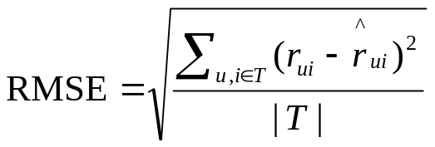
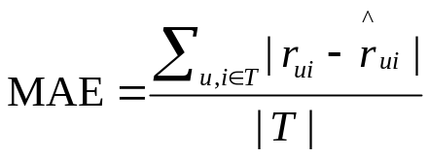
三、具体内容：评价指标
事实上，评价推荐系统的好坏是很难的，什么是好的推荐系统这个问题，不同的应用有不同的需求。在不同的应用环境下，相同算法的表现也有很大的差别，关注点不同，需要的评价指标也不同，因此评价指标对于指导一个好的推荐系统很重要。
推荐系统的评价指标主要包括以下几种：
1. 预测准确度
预测准确度度量一个推荐算法预测用户行为的能力。
1.1 评分预测
很多提供推荐服务的网站都有打分功能。预测用户对未评分物品的
评分，称为评分预测。
评分预测的预测准确度一般通过均方根误差（RMSE）和平均绝对
误差（MAE）计算
测试集T中一个用户u和物品i，r_{ui}是用户u对物品i的实际评分，r^_{ui}是预测评分

Slide 6
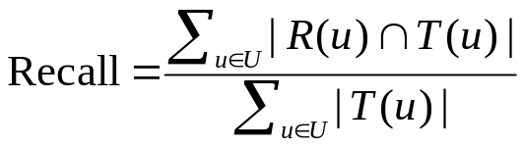
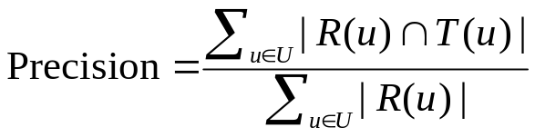
三、具体内容：评价指标
1. 预测准确度
预测准确度度量一个推荐算法预测用户行为的能力。
1.2 TopN推荐
类似电商的商品推荐，电子书城的图书推荐，视频网站的视频推荐，它们
都是为用户推荐N个物品。
TopN推荐一般通过准确率（precision）和召回率（recall）度量。
R(u)是推荐算法给出的对于用户u的推荐列表，T(u)是用户u在测试集上的行为列表

Slide 7
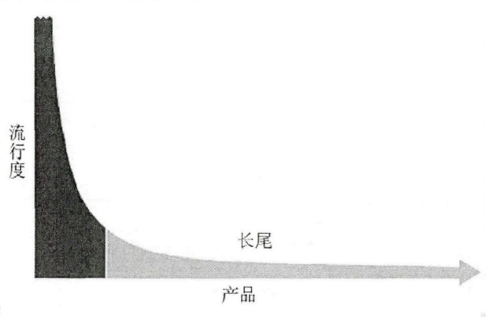
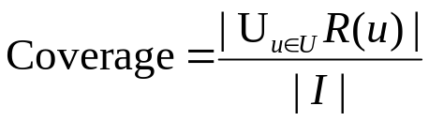
三、具体内容：评价指标
2. 覆盖率
覆盖率(coverage)度量一个推荐系统对物品长尾的发掘能力。
经过研究发现，互联网上的很多数据满足长尾分布，越流行的物品关注度越高。随着流行度的下降，曲线急剧下降，但是没有迅速跌至零，而是几乎平行于横轴的长尾。而充分挖掘这些长尾物品，推荐给需要它们的用户，是个性化推荐的重要需求。
给用户u推荐的物品列表R(u)，总物品集合I

Slide 8
三、具体内容：评价指标
3. 新颖性
新颖的推荐是指给用户推荐那些他们以前没有听说过的物品。
4. 惊喜度
惊喜度与新颖度类似，不同的是它企图挖掘用户更深入的兴趣，而不是仅仅推荐未听过的物品。
5. 信任度
不同的两个推荐系统，尽管推荐的结果相同，但是用户可能产生不同的反应，这是因为用户对它们有不同的信任度。
给用户u推荐的物品列表R(u)，总物品集合I

Slide 9
四、具体内容：传统协同过滤算法
传统协同过滤推荐算法主要分两种：基于邻域和基于模型
基于领域的协同过滤算法，通过寻找近似邻居，通过邻居来产生推荐。根据邻居针对的是用户还是项目，又分为基于用户和基于项目两种。
基于模型是通过训练模型进行评分预测和topN推荐，常用的有矩阵分解等。

Slide 10
四、具体内容：传统协同过滤算法
UserCF
基于用户的协同过滤算法是推荐系统中最古老的算法之一，标志着推荐系统的诞生。
包括两个步骤：
(1) 找到和目标用户相似的用户/用户集合
(2) 将相似用户喜欢的项目，（且目标用户没有接触过的）推荐给目标用户

Slide 11
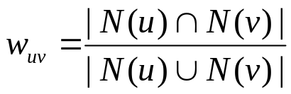
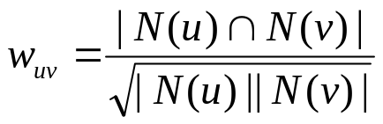
四、具体内容：传统协同过滤算法
UserCF
隐性反馈行为，指那些不能明确反应用户喜好的行为。例如页面浏览行为。
一个用户对一个物品只有两种状态，有交互和无交互。
物品1
物品2
物品3
物品4
用户1
1
?
1
?
用户2
1
?
1
1
用户3
?
1
1
1
相似度计算：
Jaccard公式：
余弦公式：
给定用户u和用户v，令N(u)表示用户u曾有过正反馈的物品集合，N(v)表示用户v相应的集合

Slide 12
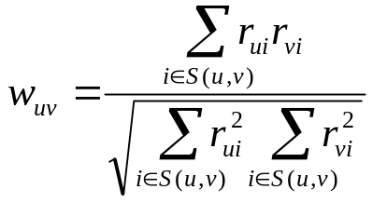
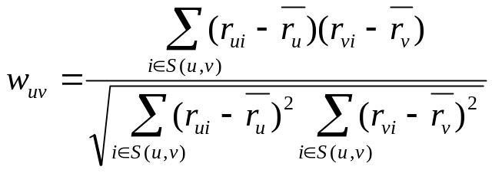
四、具体内容：传统协同过滤算法
UserCF
显性反馈，包括用户明确表示对物品喜好的行为。例如电影评分行为。
常见的是很多网站使用的5分评级系统。movielens数据集就属于显性反馈。
物品1
物品2
物品3
物品4
用户1
4
2
1
?
用户2
3
1
1
5
用户3
?
4
?
4
相似度计算：
余弦公式：
皮尔逊系数：
给定用户u和用户v，S(u,v)是用户u和用户v都有留下显性反馈的物品集合，r_{xy}是用户x对物品y的评分

Slide 13
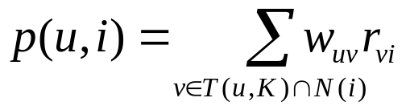
四、具体内容：传统协同过滤算法
UserCF
得到用户之间的兴趣相似后，UserCF算法就会给用户推荐和他兴趣最相似的K个用户喜欢的物品
用户u对物品i的兴趣程度：
T(u,K)代表了和用户u兴趣最接近的K个用户，N(i)是对物品i有正反馈的用户集合

Slide 14
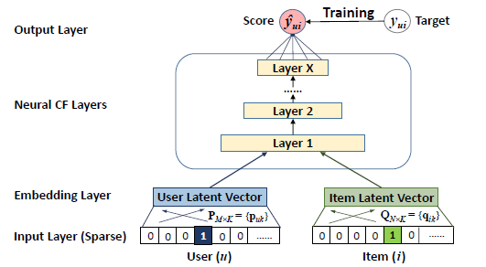
四、具体内容：深度学习协同过滤算法
Neural Collaborative Filtering
对于一个用户id u，一个项目id i
-Input：onehot编码
-Embedding：求得嵌入编码，将onehot
编码降维
-Neural CF：合并用户和项目得嵌入编码
输入进多个全连接层的网络
-Output：输出评分，即用户u对项目i的
兴趣度

Slide 15
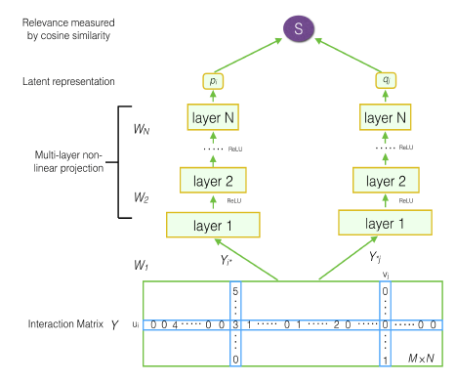
四、具体内容：深度学习协同过滤算法
Deep Matrix Factorization Models
DMF与上个方法不同的是，它直接使用的是原始评分矩阵数据，而不是id的onehot向量。
对于评分矩阵 用户-项目，用户u，项目i
- 直接将横纵对应的向量，分别输入进两个全连接层的网络中，最终得到两个特征向量
- 利用余弦相似度比较两个向量，近似值衡量了用户u对项目i的兴趣度

Slide 16
五、具体内容:时间序列转换
在大部分协同过滤推荐的公开数据集中，是由多条用户-物品-评分-时间戳数据
组成的集合；而在实际的生产环境中，后台日志系统会自动清洗出带时间戳的
隐性反馈数据，数据库中会保存带时间戳的显性反馈数据。
传统的协同过滤算法没有很好地利用这个信息。
利用时间戳，可以将评分矩阵转换成时间序列数据，既充分利用了评分时间信息，
并且为深度学习模型提供了可用的数据格式！
物品1
物品2
物品3
物品4
5月1
5月2
5月3
5月4
5月5
用户1
4(5/1)
2(5/3)
1(5/2)
?
用户1
4(1)
1(3)
2(2)
用户2
3(5/4)
1(5/2)
1(5/1)
5(5/3)
用户2
1(3)
1(2)
5(4)
3(1)
用户3
?
4(5/5)
?
4(5/1)
用户3
1(3)
1(3)
单元数据格式：评分(月/日)
节点数据格式：评分(物品id)

Slide 17
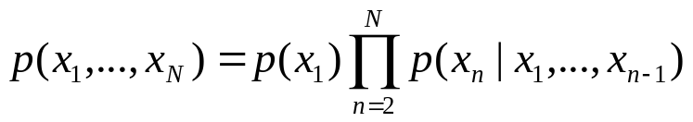
六、具体内容:一阶马尔科夫模型
Markov Chain
将数据处理成时间序列后，可以利用马尔科夫进行建模。
此时，物品即状态。该问题变治成根据当前的序列，预测下一个状态的问题。
独立同分布建模
处理顺序数据的最简单的方式是忽略顺序的性质,将观测看做独立同分布。如下图
然而,这种方法无法利用数据中的顺序模式,例如序列中距离较近的观测之间的相关性。
.........
x₁
x₂
x₃
x₄
马尔科夫模型( Markov model )
为了在概率模型中表示这种效果,我们需要放松独立同分布的假设。
完成这件事的一种最简单的方式是考虑马尔科夫模型( Markov model )。
马尔科夫模型( Markov model )表示观测序列的联合概率分布

Slide 18
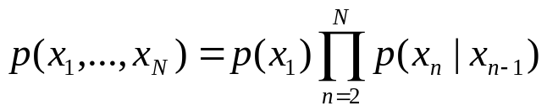

六、具体内容:一阶马尔科夫模型
Markov Chain
为了简化模型，最终使用的是一阶马尔科夫模型。当前状态只与上一时刻的状态有关，
即只考虑用户最后一次评价。
一阶马尔科夫链( first-order markov chain)
一阶马尔科夫链( first-order Markov chain )模型中, N 次观测的序列的联合概率分布为
x₁
x₂
x₃
x₄
给定n时刻之前所有的观测，我们观测到x_{n}的条件概率分布为：

Slide 19
七、具体内容: 循环神经网络（RNN）
o_{t-1}
o_{t}
o_{t+1}
o_{t}
V
V
V
s_{t-1}
s_{t}
s_{t+1}
V
W
W
W
W
W
U
U
U
s_{t}
x_{t-1}
x_{t}
x_{t+1}
U
o
x_{t}
s_{t-2}
s_{t-1}
V
s_{t}
W
W
W
U
U
U
x_{t-2}
x_{t-1}
x_{t}
. . . . . .
RNN是一个序列到序列的深度学习模型，很适合对时序数据建模。
左图是折叠的RNN示意图，针对不同问题，不同的数据格式，有不同的展开形式

Slide 20


七、具体内容: RNN
RNN
状态转移公式
预测/输出公式
RNN有若干种改进，例如双向RNN、深层/多层RNN。
这些改进能够提升精度，但是没办法解决RNN结构缺陷带来的问题。
随着时间序列的增长，RNN会很快遗忘掉早先输入的状态。
对于一条完整的时间序列数据，RNN很难学习到大跨度、前后序列位置数据上的潜在关系，因为它很“健忘”。
即，RNN无法处理“长期依赖关系”（long-term dependencies）。

Slide 21
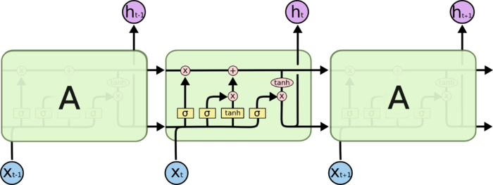
七、具体内容: RNN
LSTM
要解决长期依赖不是没有办法。RNN有很多变种，已经解决了这个问题。
LSTM(Long Short Term Memory networks)就是最广为人知的RNN变种之一。
LSTM是一种特殊的RNN，能够学习长期依赖关系。

Slide 22




七、具体内容: RNN
LSTM
(遗忘门)
(输入门)
(新的记忆单元)
(最终记忆单元)
(输出们)
(隐藏状态)
新记忆产生：一个新的记忆是由过去的隐含状态h_{t−1}和新的输入x_{t}共同得到的。也就是说，这个阶段能够对新观察到的信息(词)和历史的隐层状态h_{t−1}进行合理合并.
输入门：在产生新记忆之前，我们需要判定一下我们当前看到的新词到底重不重要，这就是输入门的作用。输入门根据输入词和过去隐层状态共同判定输入值是否值得保留，从而判定它以何种程度参与生成新的记忆(或者说对新的记忆做一个约束)。因此，它可以作为输入信息更新的一个指标。
遗忘门：这个门和输入门很类似。但是它不能决定输入词有效，它能对过去记忆单元是否对当前记忆单元的计算有用做出评估。
最终记忆产生：这个阶段会根据遗忘门的作用结果，合理地忘记部分过去的记忆C_{t−1}。再根据输入门i_{t}的作用结果，产生新记忆。它将这两个结果加融合起来产生了最终的记忆C_{t}。
输出门：它的目的是从隐层状态分离最终的记忆。最终记忆C_{t}包含了大量不必需要保存在隐层状态的信息，这个门限能够评估关于记忆C_{t}哪部分需要显示在隐层状态h_{t}中。

Slide 23
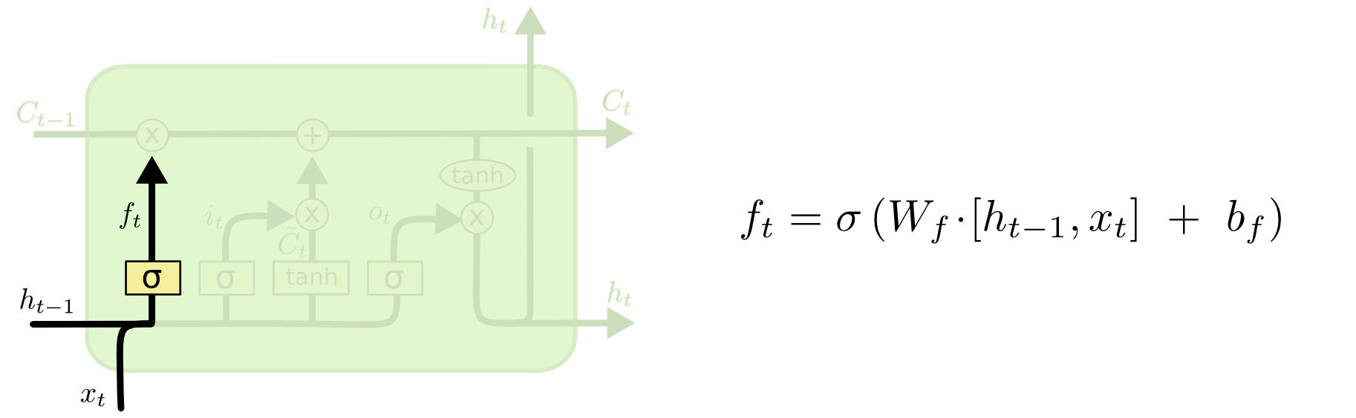
七、具体内容: RNN
LSTM
遗忘门

Slide 24
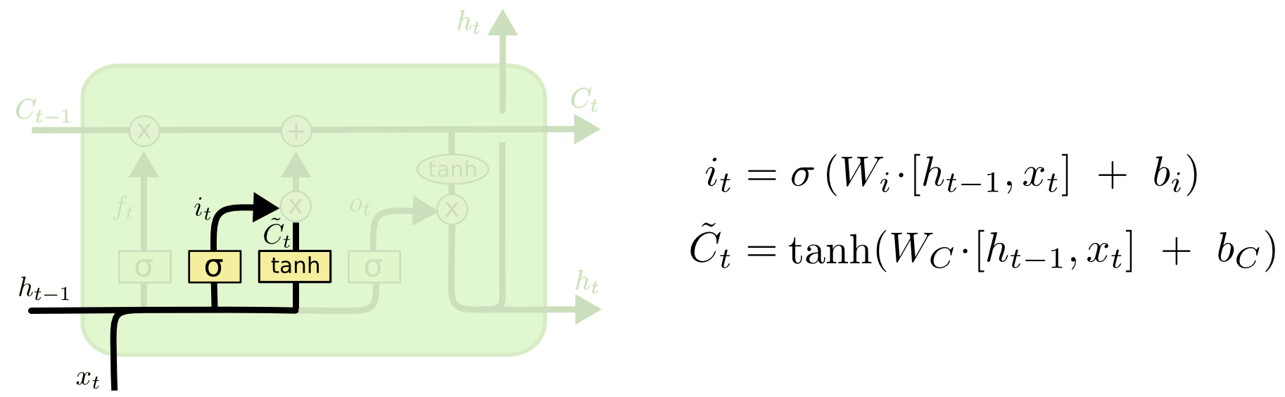
七、具体内容: RNN
LSTM
输入门、新的记忆单元

Slide 25
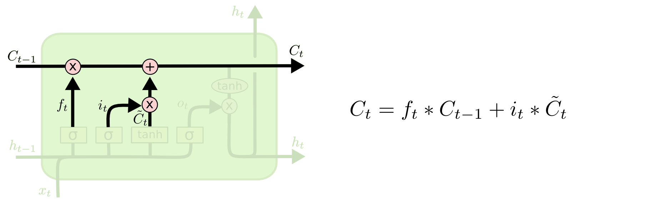
七、具体内容: RNN
LSTM
最终记忆单元的生成

Slide 26
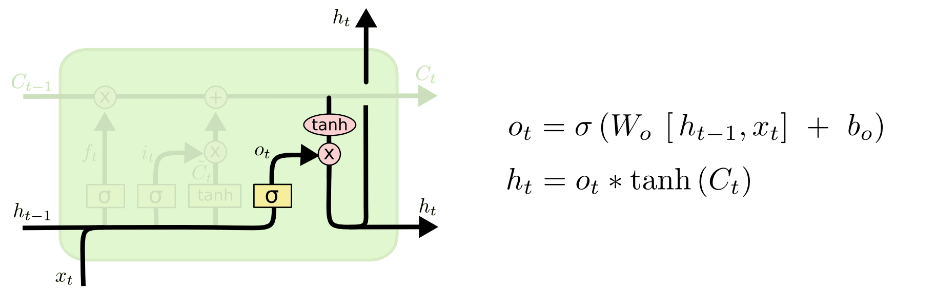
七、具体内容: RNN
LSTM
输出门
隐藏状态更新

Slide 27
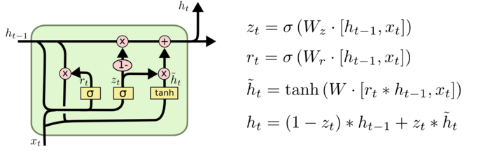
七、具体内容: RNN
GRU
Gated Recurrent Unit (GRU)，是LSTM的一个变种。
它将遗忘门和输入门合成了一个单一的更新门。
同样还混合了细胞状态和隐藏状态，和其他一些改动。
最终的模型比标准的 LSTM 模型要简单，也是非常流行的变体。

Slide 28
八、具体内容: 实验设计及结果
数据集：movielens 1m
- 评分数：1,000,209
- 用户数：6,040 (id范围 1~6040)
- 电影数：3,883 （有被评分的：3,706；id范围 1~3952）
（即，id范围内有69部电影未出现在数据集中）
- 每个用户至少留下20个评分
- 稀疏性（评分矩阵中评分比例）：4.26%
数据预处理：
- 每个用户的评分序列按时间升序排序，形成时间序列，前半部分当作观测数据，后半部分当作期望推荐数据。
- 数据以用户为单位进行划分，随机600名用户（及其评分）分入交叉验证集合，随机600名用户分入测试集，剩下分入训练集。
- 对每名用户推荐10部电影。
评测指标
- sps. (short item prediction success) 给定n部电影序列，模型预测第n+1部电影的正确率
- item coverage 正确预测物品的个数（去重，相同物品只算一个）
- user coverage 至少被推荐一个正确物品的用户比率
- recall 召回率均值

Slide 29
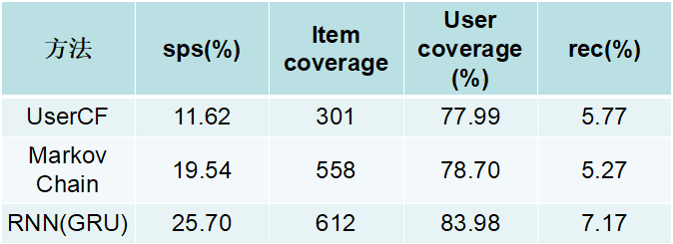
八、具体内容: 实验设计及结果
时序化+
时序化+

Slide 30
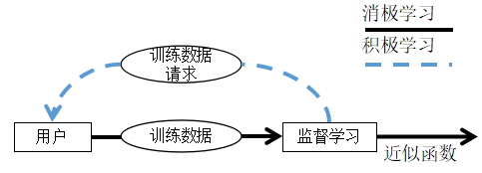
九、进一步计划: 主动学习
在训练模型时，根据一定策略，动态采样，
选择合适样本加入训练集，能够加速训练过程

Slide 31
结束
谢谢大家，
请各位老师批评指正！

